Slide 1
2. Ukazatele.
Spojové datové struktury. Pole.
petr šišlak

Slide 2


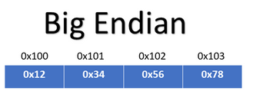
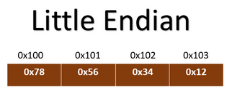
Pointer
číslo, které představuje adresu v paměti
velikost pointeru záleží na architektuře
32bit = 0x00000000 - 0xFFFFFFFF
64bit = 0x0000000000000000 - 0xFFFFFFFFFFFFFFFF
little endian X big endian
int x = 10;
int* ptr = &x;
printf(“%d\n”, *ptr);

Slide 3
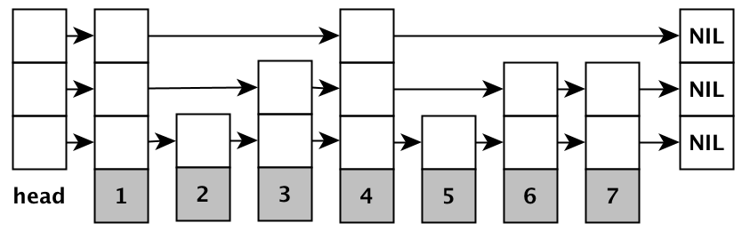
Spojové struktury
= struktury založené na ukazatelích
- Singly Linked List
- Doubly Linked List
- Circular Linked List
- Stack
- Queue
- Double-ended queue (Deque)
- Multi-linked list
Skip List

Slide 4
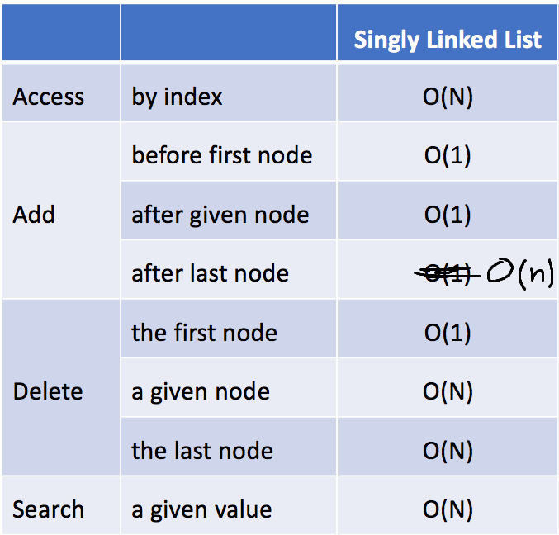
Jednosměrně zřetězený spojový seznam
hodnota a ukazatel na další blok
dynamická velikost
efektivní vkládání na začátek
nepřesouvání dat
šíleně moc možností

Slide 5

Dvousměrně zřetězený spojový seznam

Slide 6
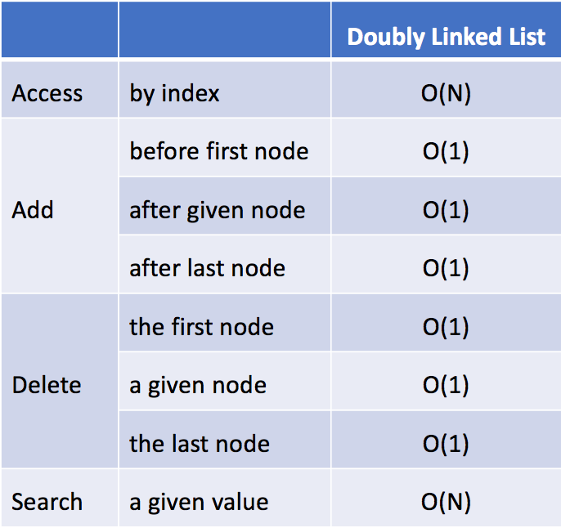

Slide 7
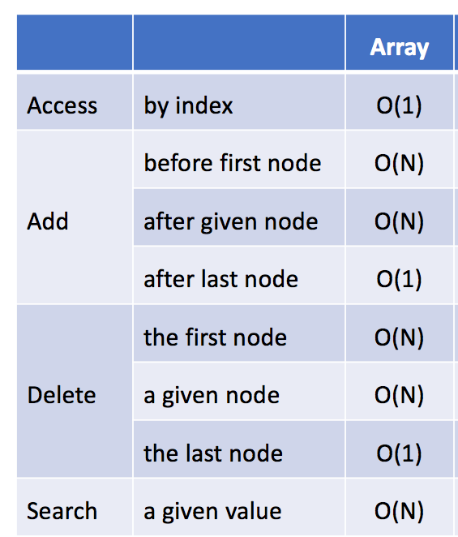
Pole (Array)
všechny prvky pole jsou uloženy hned za sebou
všechny prvky mají stejnou velikost
indexujeme od nuly
rychlý přístup k libovolnému prvku pomocí indexu

Slide 8
Array
Linked List
+
rychlý přístup
nízká režie
efektivní paměťové využití
-
pevná velikost
vkládání a mazání
nevyužitý prostor
+
dynamická velikost
efektivní vkládání a mazání
paměťová efektivnost
-
paměťová neefektivnost
pomalejší přístup k datům
pomalý přístup k libovolnému prvku

Slide 9
děkuju za pozornost

